Slide 1

LIST
VY_32_INOVACE_13_23

Slide 2
Funkce listů:
Fotosyntéza
Dýchání
Odpařování
průduchy
Pomocí interaktivní učebnice nakladatelství Fraus si zopakuj tyto životní projevy rostlin

Slide 3
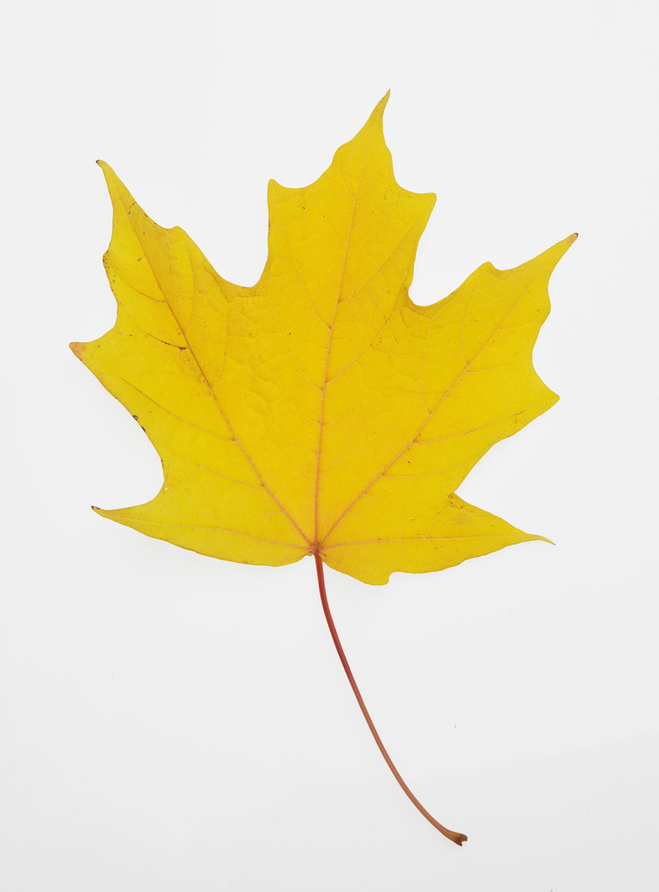
Opakování – vnější stavba listu
čepel
žilnatina
řapík
obr. 1

Slide 4
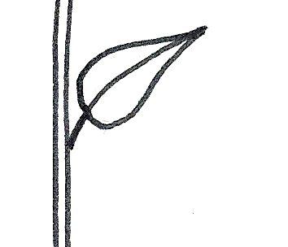
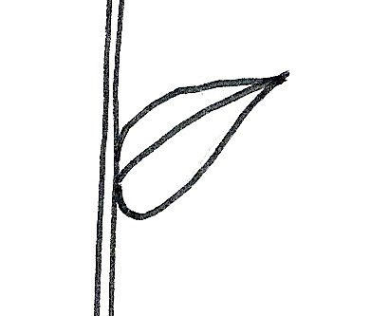
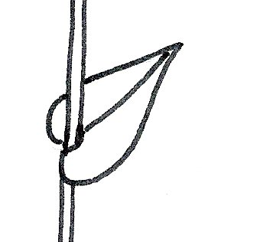
Vnější stavba listu
řapíkaté
- čepel + řapík
- na bázi mohou být
palisty, trny, …
přisedlé
- list přisedá na stonek čepelí
objímavé
- list čepelí objímá stonek
obr. 2
obr. 3
obr. 4

Slide 5
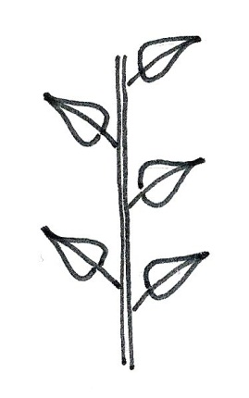
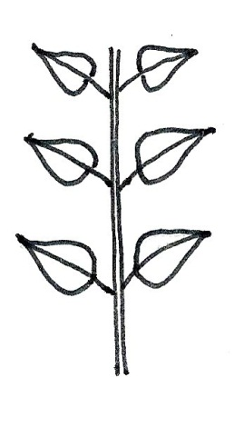
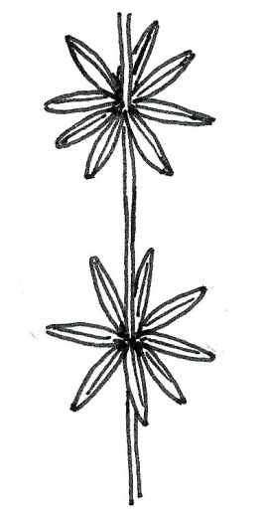
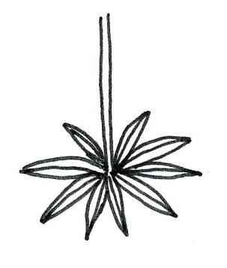
Postavení listu na stonku
listy střídavé
listy vstřícné
listy přeslenité
listy v přízemní růžici
obr. 5
obr. 6
obr. 7
obr. 8

Slide 6
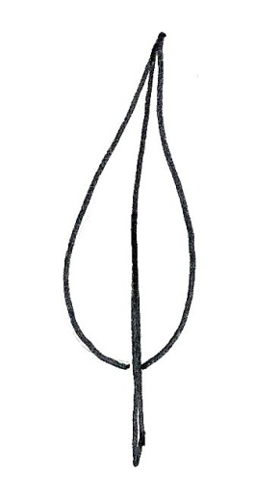
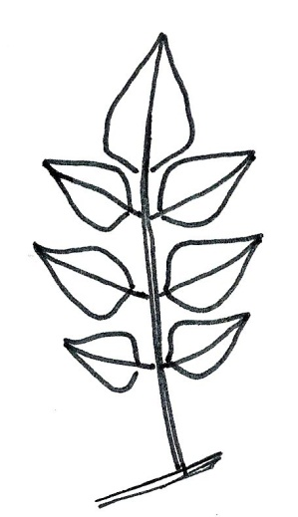
Podle uspořádání čepele
Jednoduché – souvislá různě členěná listová čepel
Složené – listová čepel rozdělená na několik samostatných lístků
obr. 9
obr. 10

Slide 7
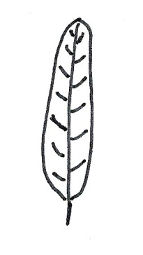
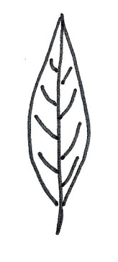
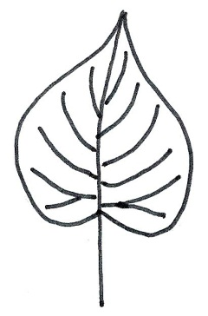
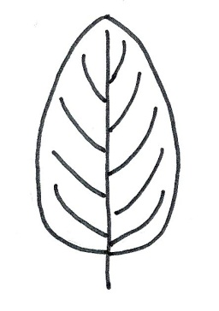
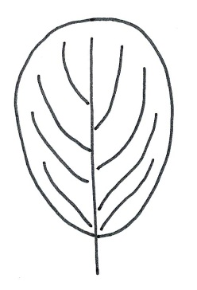
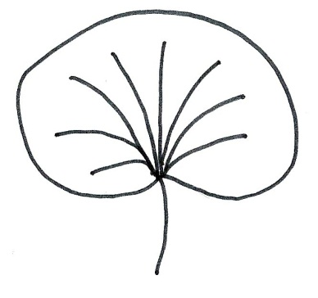
Tvar jednoduchých listů
obr. 13
obr. 11
čárkovitý
kopinatý
srdčitý
vejčitý
obvejčitý
ledvinitý
…
obr. 12
obr. 16
obr. 14
obr. 15

Slide 8
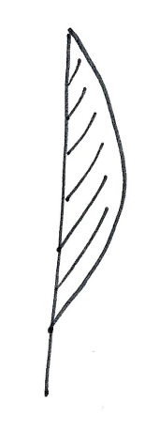
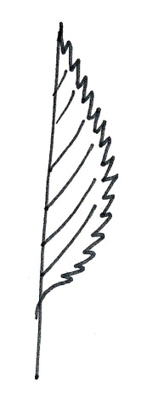
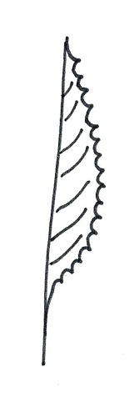
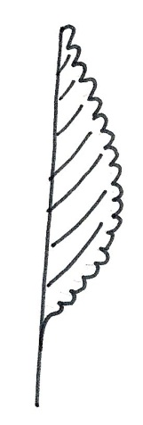
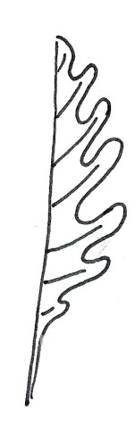
Okraj listů
celokrajný
pilovitý
zubatý
vroubkovaný
laločnatý
…
obr. 17
obr. 18
obr. 19
obr. 20
obr. 21

Slide 9
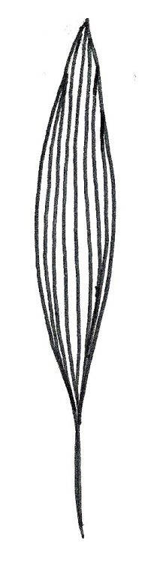
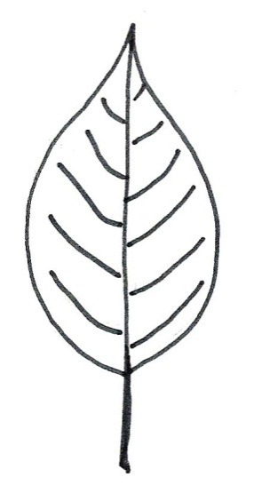
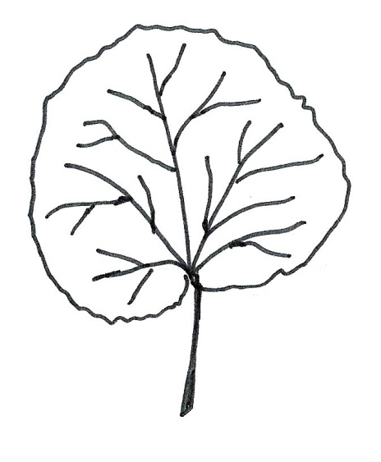
Žilnatina
Souběžná – žilky se nevětví, vedou rovnoběžně vedle sebe (trávy)
Síťnatá – žilnatina se rozvětvuje, tvoří síť
a) zpeřená (habr)
b) dlanitá (muškát)
obr. 22
obr. 23
obr. 24

Slide 10


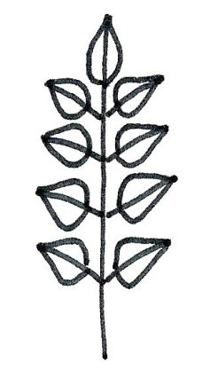
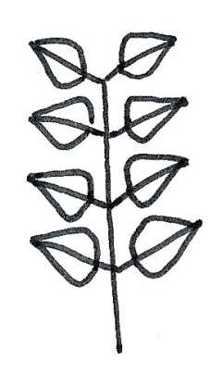
Dělení složených listů
dlanitě složené – trojčetné, pětičetné, ….
zpeřené – lichozpeřené, sudozpeřené
obr. 25
obr. 26
obr. 27
obr. 28

Slide 11
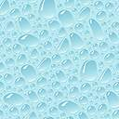

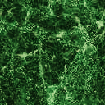
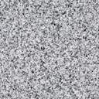
Vnitřní stavba listu
svrchní pokožka
asimilační pletivo
dužnina
cévní svazek
provzdušňovací pletivo
obr. 29
spodní pokožka
s průduchy
V interaktivní učebnici nakladatelství Fraus si prohlédni mikrofotografii průduchu.

Slide 12
Zdroj:
ČERNÍK, Vladimír. Přírodopis pro 7. ročník základní školy a nižší ročníky víceletých gymnázií. 1., přeprac. vyd. Praha: SPN - pedagogické nakladatelství. ISBN 80-723-5069-2.
ČABRADOVÁ, Věra. Přírodopis 7: učebnice pro základní školy a víceletá gymnázia. Plzeň: Fraus, 2005, 128 s. ISBN 80-7238-424-4.
Tato práce je šířena pod licencí CC BY-SA 3.0. Odkazy a citace jsou platné k datu vytvoření této práce.
Texty a obr. 2 – 28 jsou vlastní originální tvorbou autora.
Obr. 1 a 29 použité k vytvoření tohoto materiálu jsou součástí softwaru Microsoft® Office.

Slide 13
Škola: Základní škola Trávníky Otrokovice, příspěvková organizace
Číslo projektu: CZ.1.07/1.4.00/21.2637
Název výukového materiálu: List
Autor: Mgr. Miroslava Málková
Vytvořeno: 2. března 2013
Ročník: 7.
Vzdělávací oblast: Člověk a příroda
Vzdělávací obor: Přírodopis
Tematický okruh: Biologie rostlin
Téma: List
Pomůcky: dataprojektor, notebook, sešit, psací potřeby, interaktivní učebnice nakladatelství FRAUS
Anotace: Vzdělávací materiál je určen k výkladu učiva o morfologii listů rostlin. Lze jej použít i jako podklad k zápisu do sešitu.

